Slide 2
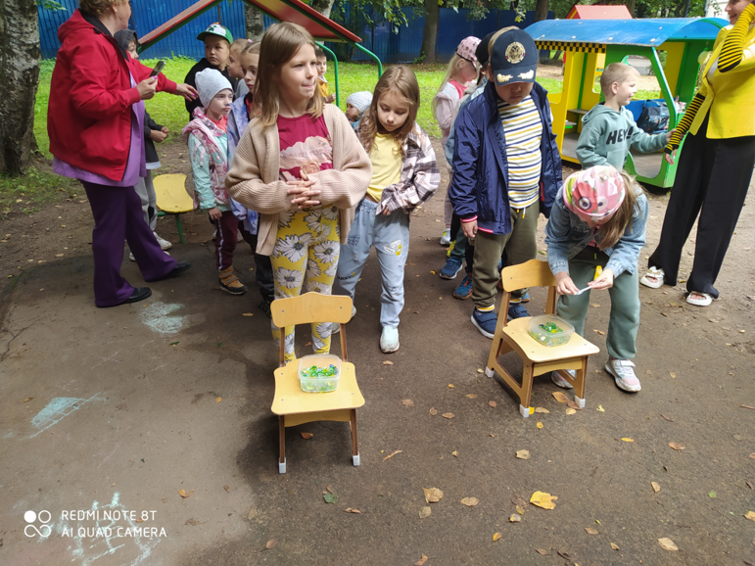
Русские народные игры: "Его величество мёд"
Игра "капельки мёда"

